Slide 1
疑似狂犬病動物咬傷之暴露後傷口處理，免疫球蛋白及疫苗使用實務
衛生福利部疾病管制署

Slide 2
暴露傷口等級分級
種類 | 接觸類型 | 暴露分類
第一類 | 觸摸或餵食動物、完整皮膚被動物舔舐 | 無暴露
第二類 | 裸露皮膚的輕微咬傷 没有流血的小抓傷或擦傷 | 輕微暴露
第三類 | 傷及真皮層的單一或多處咬傷或抓傷 動物在有破損的皮膚舔舐 黏膜直接遭動物唾液汙染 暴露於蝙蝠 | 嚴重暴露
出血的傷口

Slide 3
WHO 暴露後治療建議
 | 種類
 | 第一類 | 第二類 | 第三類
未曾接種疫苗者 | 無 | 傷口處理+ 疫苗(5) | 傷口處理+ 疫苗(5)+ HRIG
已接種暴露前疫苗者 | 無 | 傷口處理+ 疫苗(2) | 傷口處理+ 疫苗(2)
( ): 疫苗劑數

Slide 4
國內動物咬傷後後免疫球蛋白使用對象
2013.7.31 公告
http://www.cdc.gov.tw

Slide 6
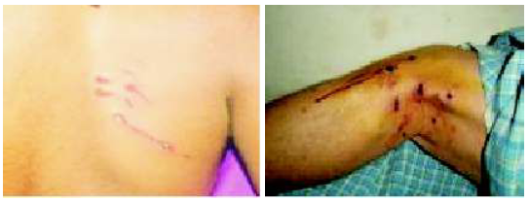
第三類傷口
Association for Prevention & Control of Rabies in India (APCRI)
First edition, 2009

Slide 7
暴露後傷口處理的目的
儘快、儘可能降低傷口內病毒含量
被可疑動物咬、抓傷後，應立即進行受傷部位的徹底清洗和消毒處理
無法沖洗掉的病毒及進入深處的病毒: 需要被動免疫製劑(免疫球蛋白)清除
可降低發病率和延長潛伏期
儘快提高被咬傷者的免疫能力(疫苗)
處理越早，風險越小

Slide 8
處理實務(1)
檢查受傷情況(神經，血管等)並且記錄
無菌敷料保護傷口，用肥皂水清洗傷口周圍，範圍15 cm，最好是兩遍
消毒：再以優碘(povidine-iodine solution)消毒
局部麻醉

Slide 9
處理實務(2)
傷口沖洗
使用一定壓力的流動清水（自來水）沖傷口
用肥皂水清洗傷口，較深傷口沖洗時，用注射器伸入傷口深部進行灌注清洗
交替至少15分鐘
用生理食鹽水將傷口洗淨，然後用無菌棉將傷口處殘留液吸盡，避免在傷口處殘留肥皂水
清創消毒傷口
沖洗清除傷口碎爛壞死組織後用優碘塗擦傷口

Slide 10
影片:傷口處理
感謝王傳林醫師提供
Notes:
video 18
給完局部麻醉後清洗傷口

Slide 11
傷口縫合原則
如果可能的話，避免縫合傷口
傷口較大或者面部重傷需縫合
清創消毒後，先用狂犬病免疫球蛋白作傷口周圍的浸潤注射，使抗體浸潤到組織中，以中和病毒。數小時後（不少於2小時）再行縫合和包紮；
傷口深而大者應當放置引流條，以利於傷口污染物及分泌物的排出
抗生素、破傷風疫苗或破傷風免疫球蛋白的施予，應如同其他抓咬傷口的處理一樣
就診時，假如傷口已結痂則不進行傷口處理
傷口已縫合/癒合，原則上不主張拆除，應在傷口周圍浸潤注射被動免疫製劑

Slide 12
狂犬病免疫球蛋白
應在具有處理anaphylactic shock的醫療機構給予
所有傷口均應浸潤注射免疫球蛋白
人類狂犬病免疫球蛋白 (Human rabies immunoglobulin, HRIG)
使用劑量為20 IU/Kg
內含150 IU/ml; 有2 ml(換算為體重15 Kg)和10 ml(75 Kg)劑型
經純化馬狂犬病免疫球蛋白 (purified Equine rabies immunoglobulin, pERIG)
使用劑量為40 IU/Kg
5 ml/vial 含有1000 IU (換算為體重25 Kg)
WHO: 不建議給予ERIG前做skin test (無法有效預測anaphylaxis且考慮疾病的嚴重性); 然仿單上仍建議做
不因為skin test positive認定為contraindication而不給ERIG
當全部傷口浸潤注射後，尚有剩餘免疫球蛋白製劑時，應將其注射到最接近患肢同側的深部肌肉（如:肌肉注射於同側的上臂肌肉或同側大腿外側肌群），以避免影響疫苗的效果

Slide 13
狂犬病免疫球蛋白

Slide 14
如何給予狂犬病免疫球蛋白(1)
在傷口內先滴數滴狂犬病免疫球蛋白
距傷口緣約0.5-1cm沿傷口縱軸進針,進針深度應超過傷口的深度。先進針至傷口基底部，邊注射藥液邊退針，並轉換方向於傷口邊緣注射(取對應兩點呈垂直和左右方向做環形全層注射)，避免多次重複針刺進傷口
請避免直接從傷口內進針，以免將病毒帶入深部組織
避免狂犬病免疫球蛋白打進血管

Slide 15
如何給予狂犬病免疫球蛋白(2)
傷口嚴重或有多處傷口（特別是幼兒），按常規劑量不足以浸潤注射傷口周圍時，可用生理鹽水將被動免疫製劑適當稀釋2～3 倍，再進行浸潤注射
免疫球蛋白不可與疫苗置於同一注射器或同一位置施打

Slide 16
影片:如何給予免疫球蛋白
感謝王傳林醫師提供
Notes:
video 58
給予免疫球蛋白，傷口的邊緣和基底部也要被浸潤到，可以看到有部分RIG微微oozing

Slide 17
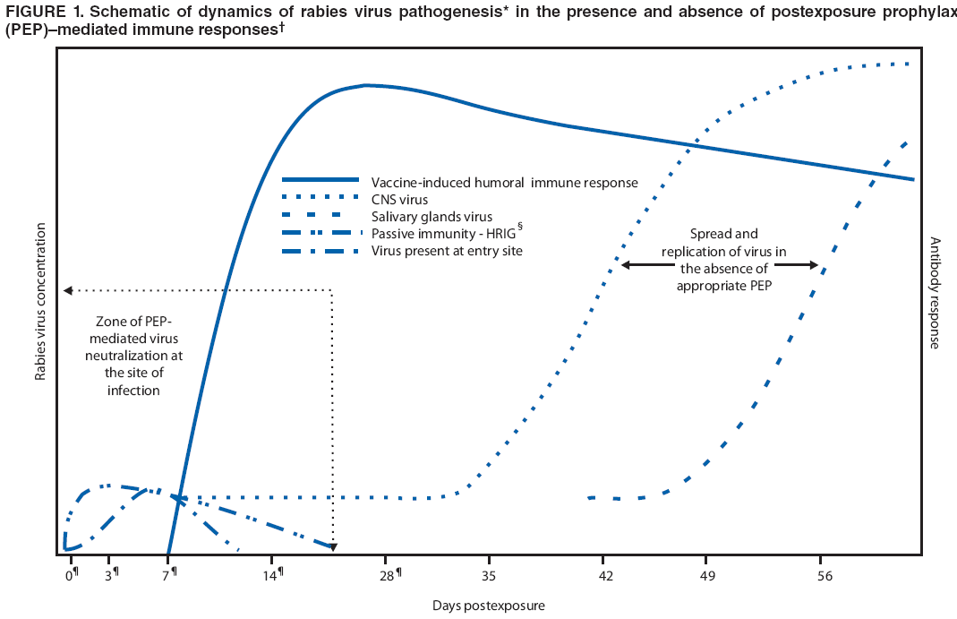
MMWR Recomm Rep. 2010 Mar 19;59(RR-2):1-9

Slide 18
免疫球蛋白使用注意事項
可與疫苗同時施打，最遲不要超過首劑疫苗施打後7 天(非以被咬傷暴露的日期計算)，只可單劑使用，儘可能地以浸潤注射傷口為主
若疫苗施打已超過7天，因為身體已產生免疫力，此時不需要再給予HRIG的被動免疫保護
若傷口位於手指，注意注射免疫球蛋白時要避免compartment syndrome，剩餘免疫球蛋白打在傷口同側肢端肌肉注射
已接受暴露前預防接種或曾接受完整暴露後預防接種之民眾，不須給予HRIG

Slide 19
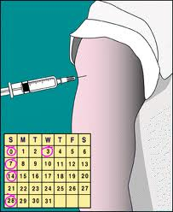
狂犬病疫苗使用注意事項
疫苗最好於三角肌部位以肌肉注射方式接種
<2歲: 大腿前外側區域
若與單量的免疫球蛋白同時接種，建議接種於患肢的對側
完整的暴露後疫苗共5劑，接種時程為第0天(接種第一劑當天為第0天)，及第3、7、14 及28 天施行，懷孕婦女或小孩仍可使用此疫苗。
已接受暴露前預防接種或曾接受完整暴露後預防接種之民眾(免疫功能不全者除外)，只須接種2劑疫苗，於第0、3天各施打一劑疫苗。

Slide 20
接種後注意事項及副作用(1)
接種狂犬病疫苗或RIG後，可能會有注射部位酸痛、紅腫、搔癢等局部反應，少數人可能出現全身性反應，包括頭痛、頭暈、噁心、肌肉酸痛、發燒、蕁麻疹等，一般症狀輕微且為自限性，多半在1至2天內康復
罕見的立即型過敏反應、甚至過敏性休克等副作用極少發生(ERIG 約15萬分之一)，若不幸發生，通常於注射後幾分鐘至幾小時內即出現症狀。Serum sickness (ERIG)約1-3%
極少數接種者在注射狂犬病疫苗後，可能引發包括Guillain-Barré症候群在內的罕見神經系統不良反應，惟發生的機率極低，如果真的發生，多數病患在治療後也能完全康復

Slide 21
品項 | 人類狂犬病免疫球蛋白(HRIG) | 經純化馬狂犬病免疫球蛋白(pERIG)
商品名稱 | Hyperrab | Favirab
劑量 | 20 IU/kg | 40 IU/kg
IU/ml | 150 IU/ml | 200 IU/ml
禁忌症 | 無 | 已知對馬蛋白過敏
副作用 | 可能出現接種部位疼痛及輕微的發燒；於免疫球蛋白缺乏患者身上重複接種可能會造成過敏反應。極少數可能有急性神經血管性水腫(angioneurotic edema)、皮疹、腎病症候群、過敏性休克等嚴重不良反應。 | 副作用發作機率小於10%：立即的過敏反應包含低血壓、呼吸喘或尋麻疹。極少數人(小於萬分之一)可能有嚴重反應如神經血管性水腫(angioneurotic edema)或過敏性休克。延遲性的過敏反應可能在6天後發生，包含發燒、皮膚癢、紅疹、尋麻疹、淋巴結腫大及關節疼痛。
注意事項 | 應在有急救設備之醫療院所執行，其餘詳見仿單說明。

Slide 22
接種後注意事項及副作用(2)
為了能在罕見的立即型過敏反應或過敏性休克事件發生後，能立即進行醫療處置，注射狂犬病疫苗或免疫球蛋白後，應讓病患於提供注射單位或附近稍做休息，並觀察至少30分鐘以上，待無不適後再離開
如遇接種後發生嚴重不良事件之個案時，應立即填列嚴重不良事件通報單，同時通報衛生局並副知疾病管制局

Slide 23
感謝您的聆聽
感謝北京大學人民醫院王傳林醫師熱心提供豐富的資料
其他資料請見: www.cdc.gov.tw →
首頁 > 傳染病介紹 > 第一類法定傳染病 > 狂犬病

